Slide 1
STRATEGICKÝ PLÁN ROZVOJE MĚSTA MODŘICE
Prezentace na zastupitelstvu města
14. 9. 2026

Slide 2
DOTAZNÍKOVÉ ŠETŘENÍ
9-10 / 2025
počet respondentů: 210
kombinace otevřených i uzavřených otázek, možnost vyjádřit své názory, předat připomínky ad.
7-11/2025
ANALYTICKÁ ČÁST
analytický kontext hlavních oblastí života ve městě
URBANISTICKÁ STUDIE
6/2025
opírá se o veřejně dostupná data, statistiky, výroční zprávy ad.
prostorové limity města
urbanistické scénáře rozvoje
1-8/2026
NÁVRH A IMPLEMENTACE
vize, směr rozvoje, cíle a opatření
akční plán, zásobník projektů, řízení

Slide 3
SHRNUTÍ ARCHITEKTONICKÉ VIZE
Aneb „co nám říká prostředí města“

Slide 4
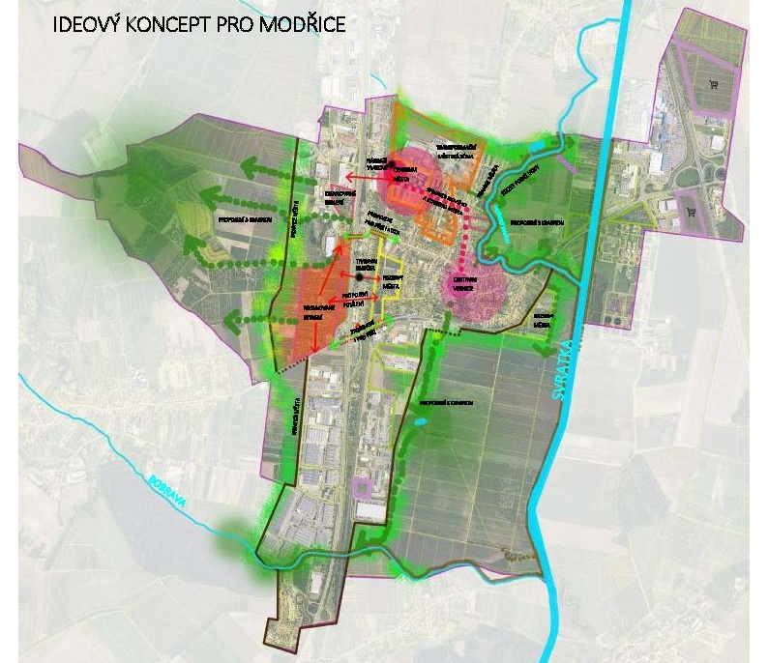

Slide 5
ANALYTICKÁ ČÁST SPRM
Aneb „co nám říkají data“

Slide 6

ANALÝZA – ŘEŠENÉ OBLASTI
SPRM
Základní charakteristika a socio demografie
Správa, rozvoj a řízení města a jeho magistrátu
Finanční řízení, hospodaření a majetek
Doprava
Životní prostředí, krajina, zemědělství
Sociální služby, zdravotnictví a školství
Trh práce, nezaměstnanost, podnikatelské prostředí
Trávení volného času
Cestovní ruch

Slide 7
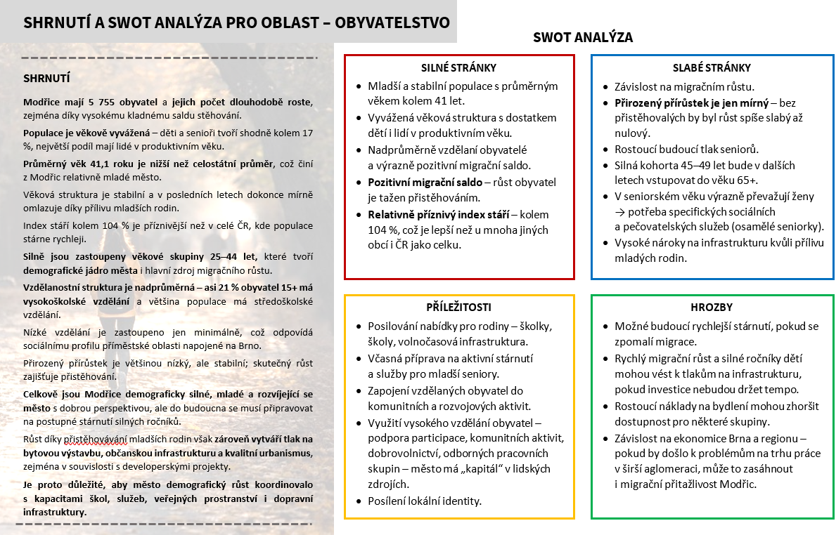

Slide 8


Slide 9
SHRNUTÍ DOTAZNÍKOVÉHO ŠETŘENÍ
Aneb „co nám říkají lidé“
Notes:
210 respondentů

Slide 10

Notes:
Poznámka – analytický komentář pro vedení: Tento závěr kombinuje dotazníková data s analytickým pohledem na roli Modřic v metropolitním zázemí Brna. Nejde jen o subjektivní spokojenost, ale o strukturální pozici města v regionu, která dlouhodobě formuje dopravu, služby i tlak na území.

Slide 11

Notes:
Poznámka – analytický komentář pro vedení: Tento závěr kombinuje dotazníková data s analytickým pohledem na roli Modřic v metropolitním zázemí Brna. Nejde jen o subjektivní spokojenost, ale o strukturální pozici města v regionu, která dlouhodobě formuje dopravu, služby i tlak na území.

Slide 12
NÁVRHOVÁ ČÁST SPRM

Slide 13
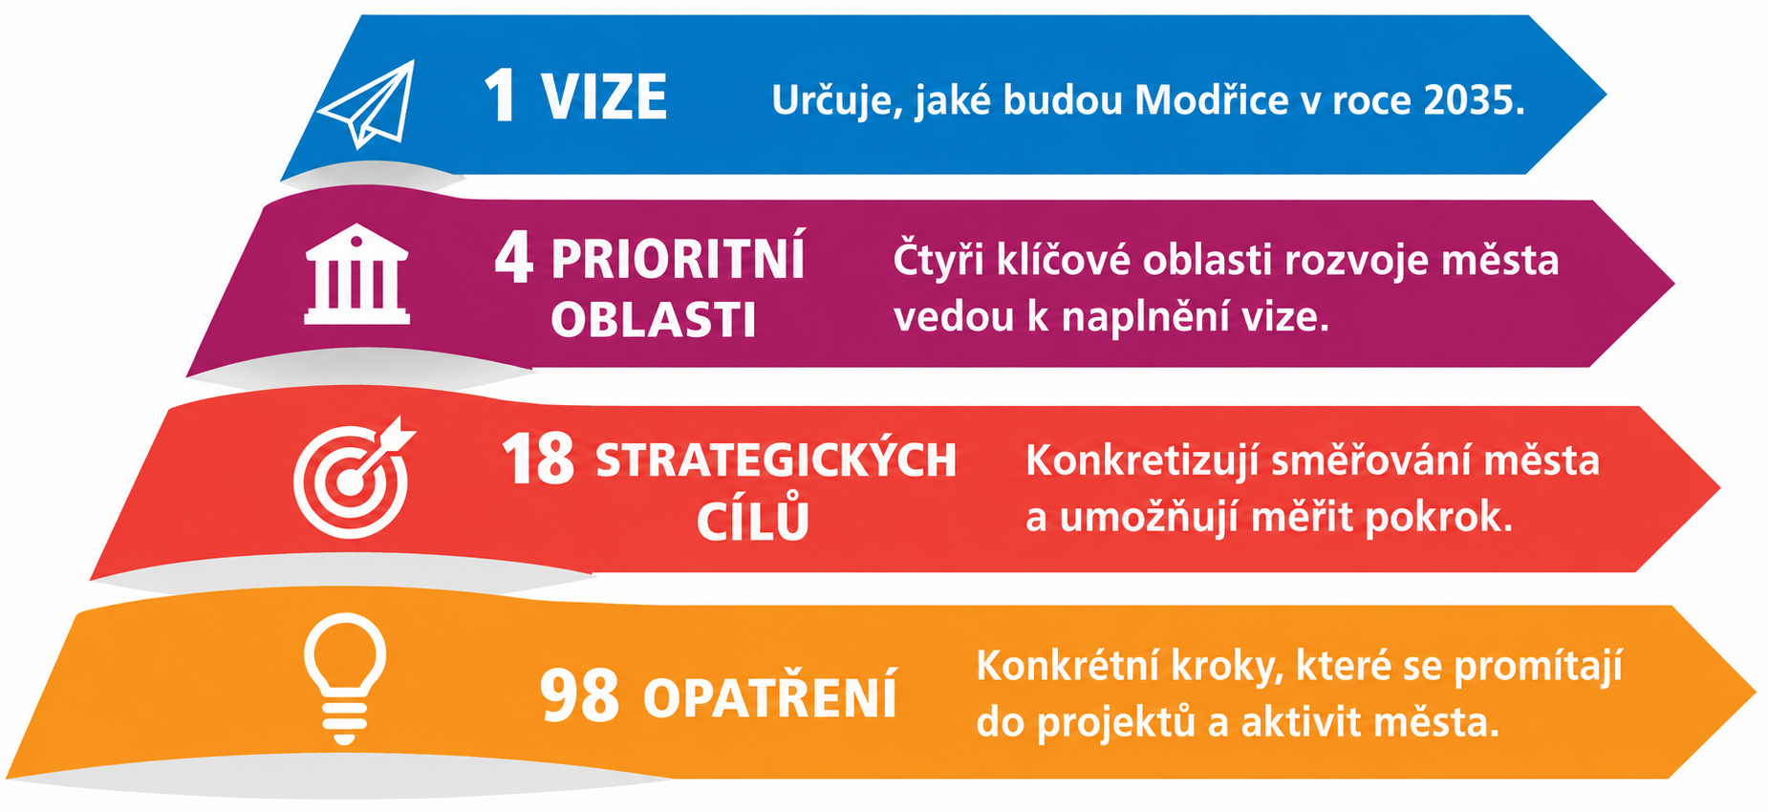
STRUKTURA NÁVRHOVÉ ČÁSTI SPRM

Slide 14
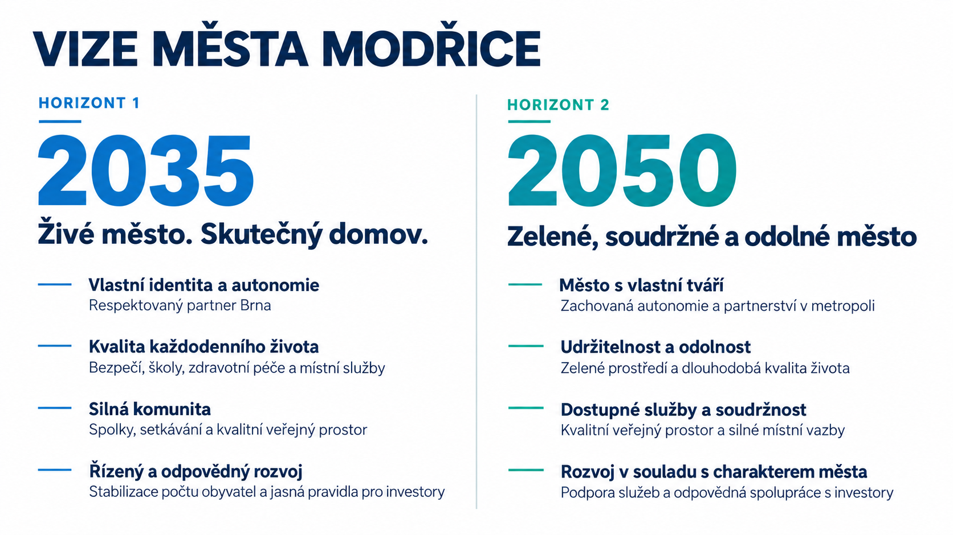
VIZE

Slide 15
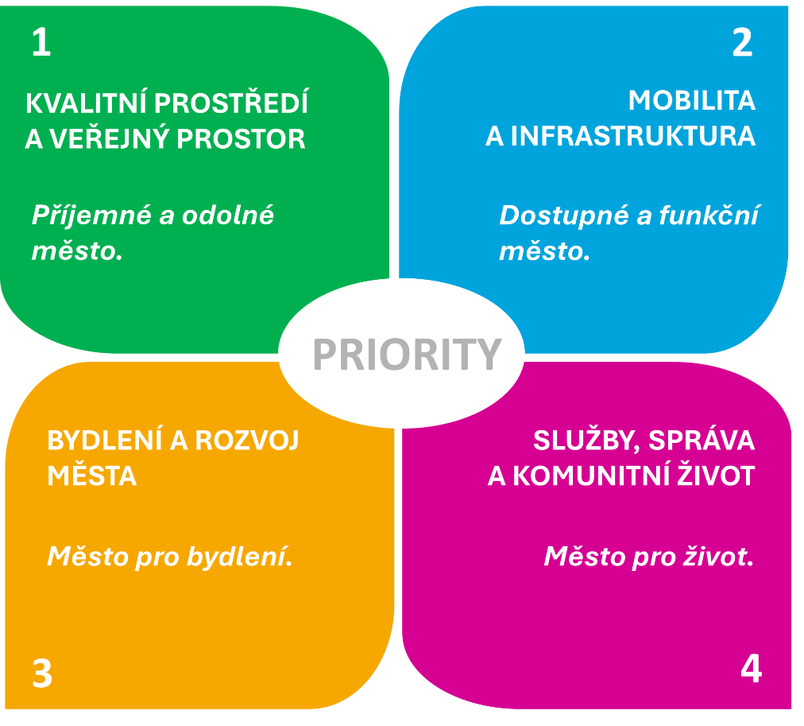

Slide 16
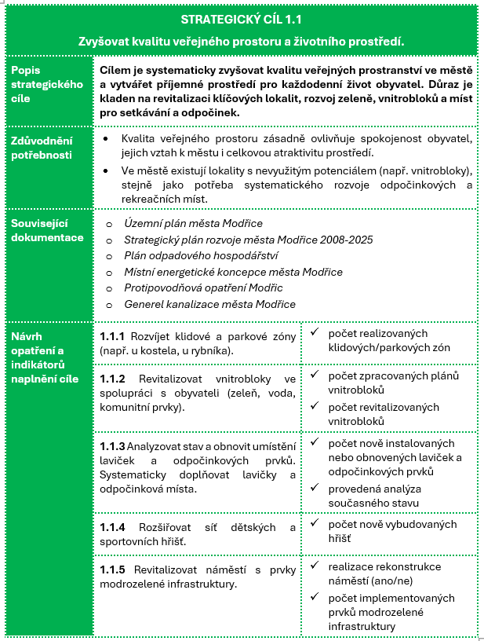
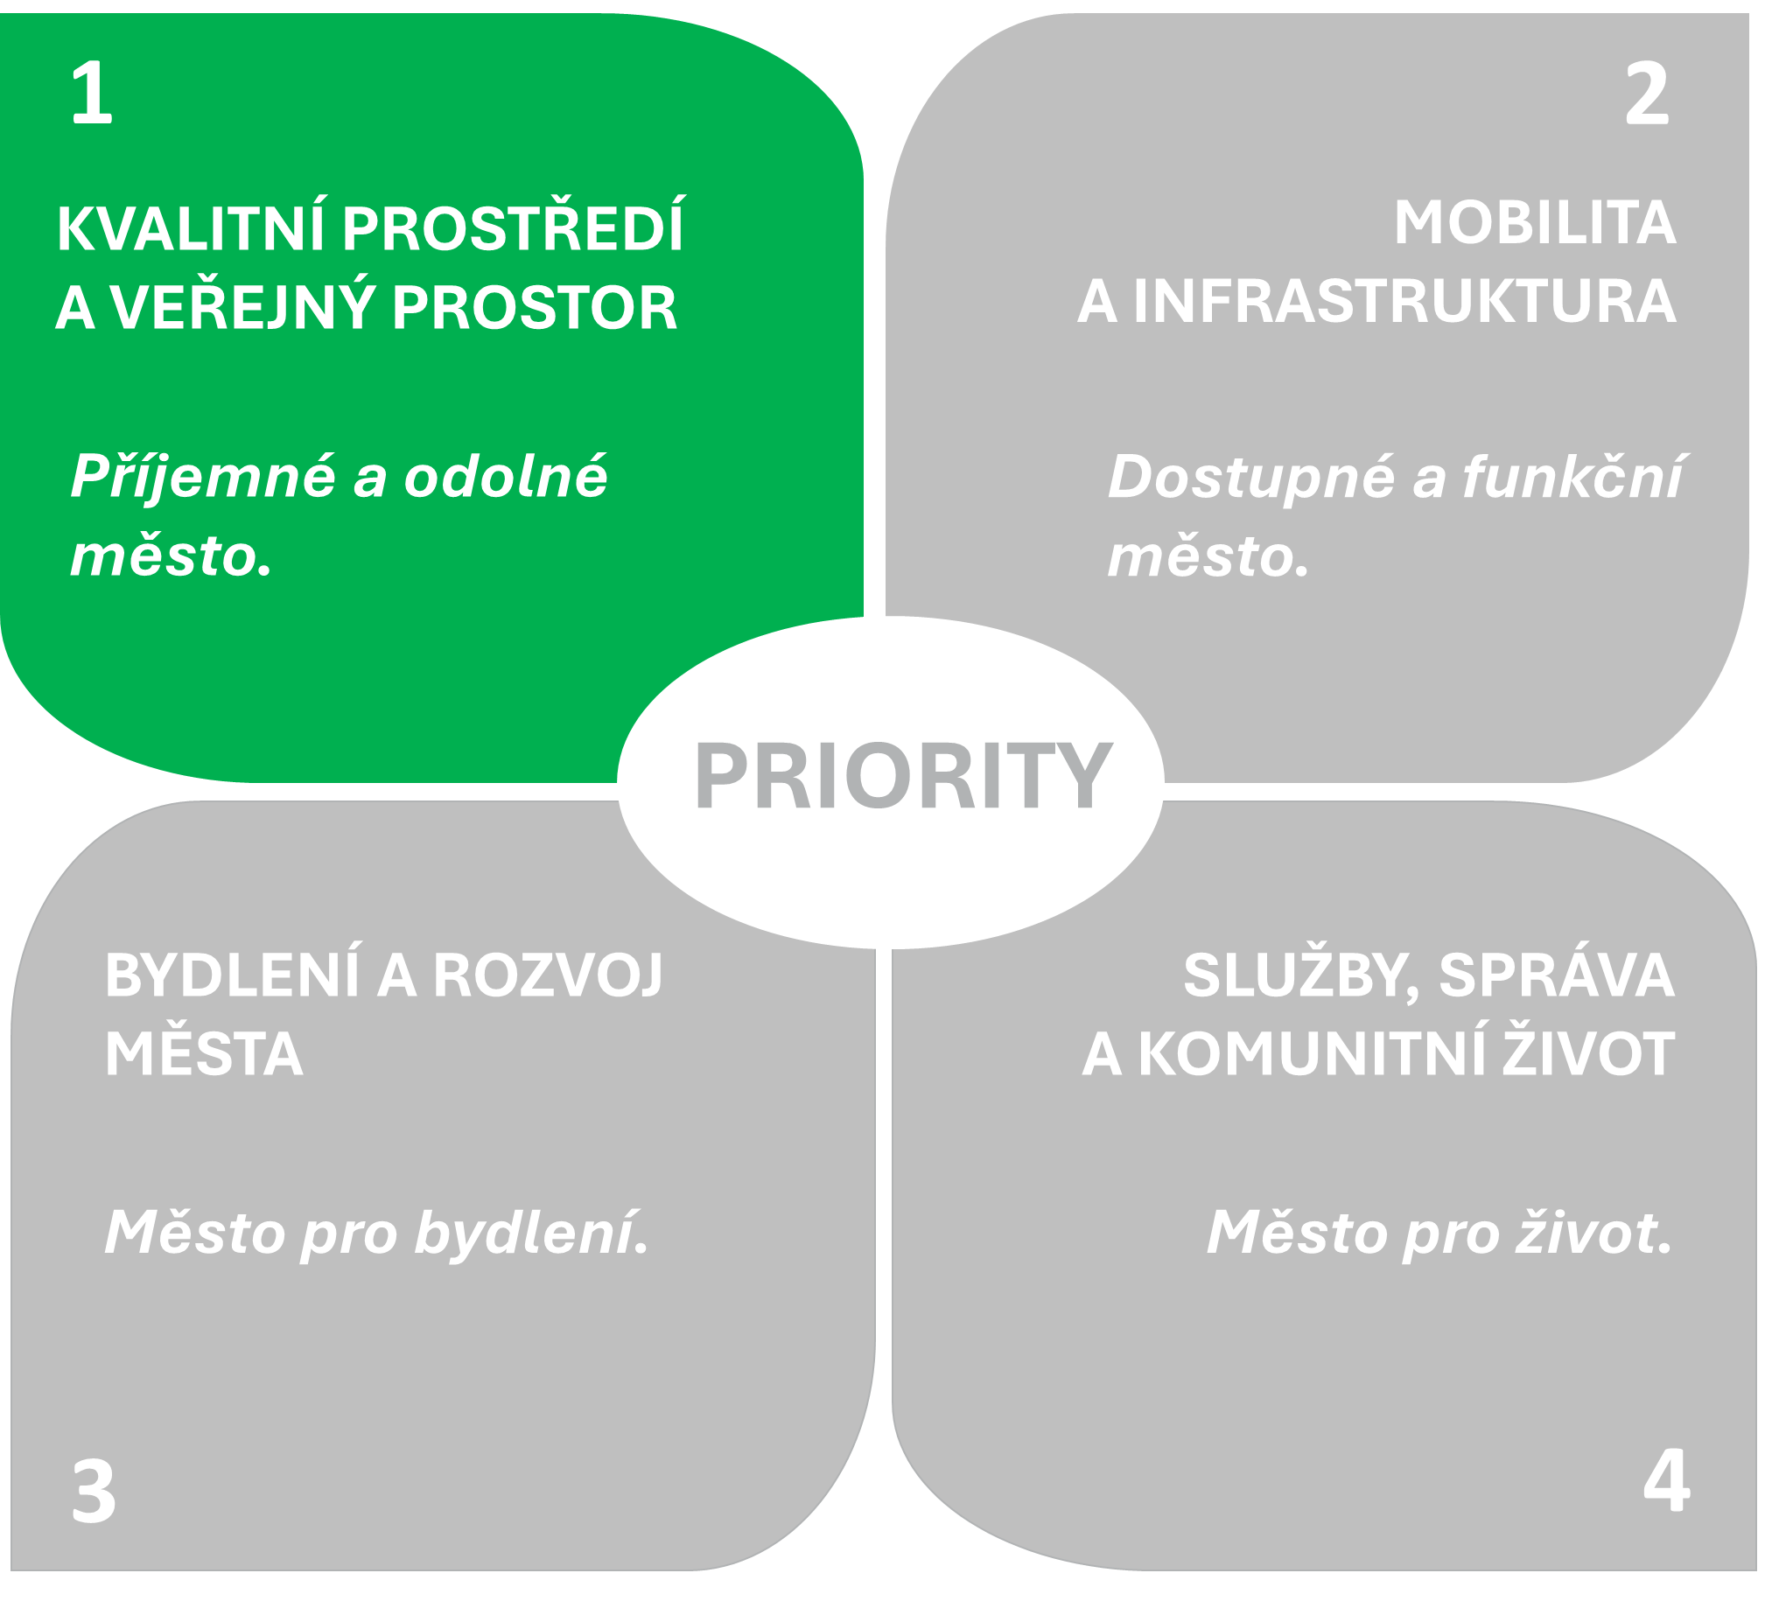
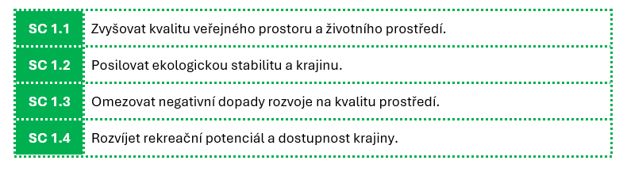

Slide 17
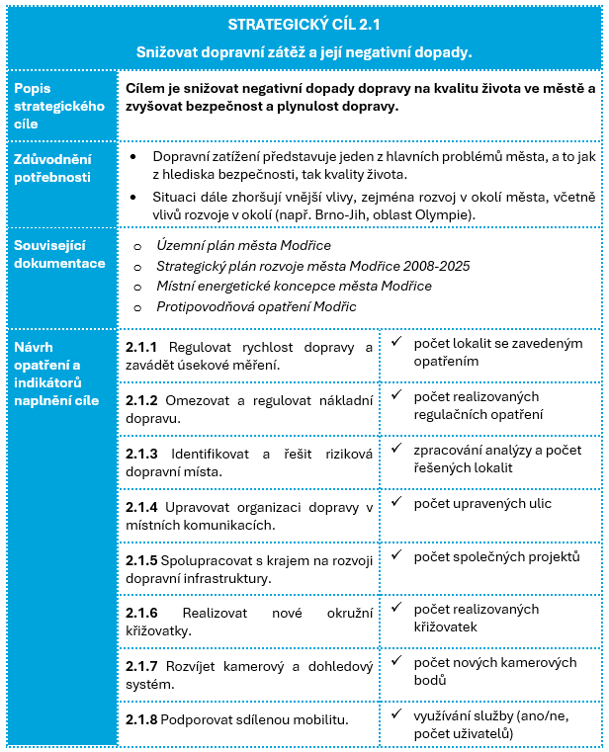
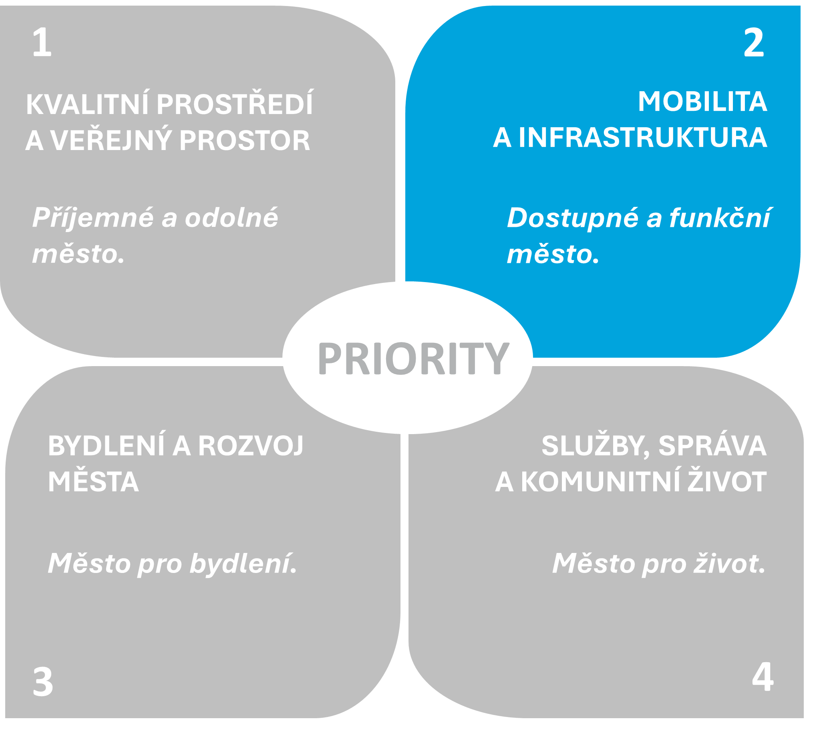
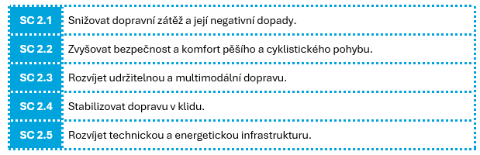

Slide 18
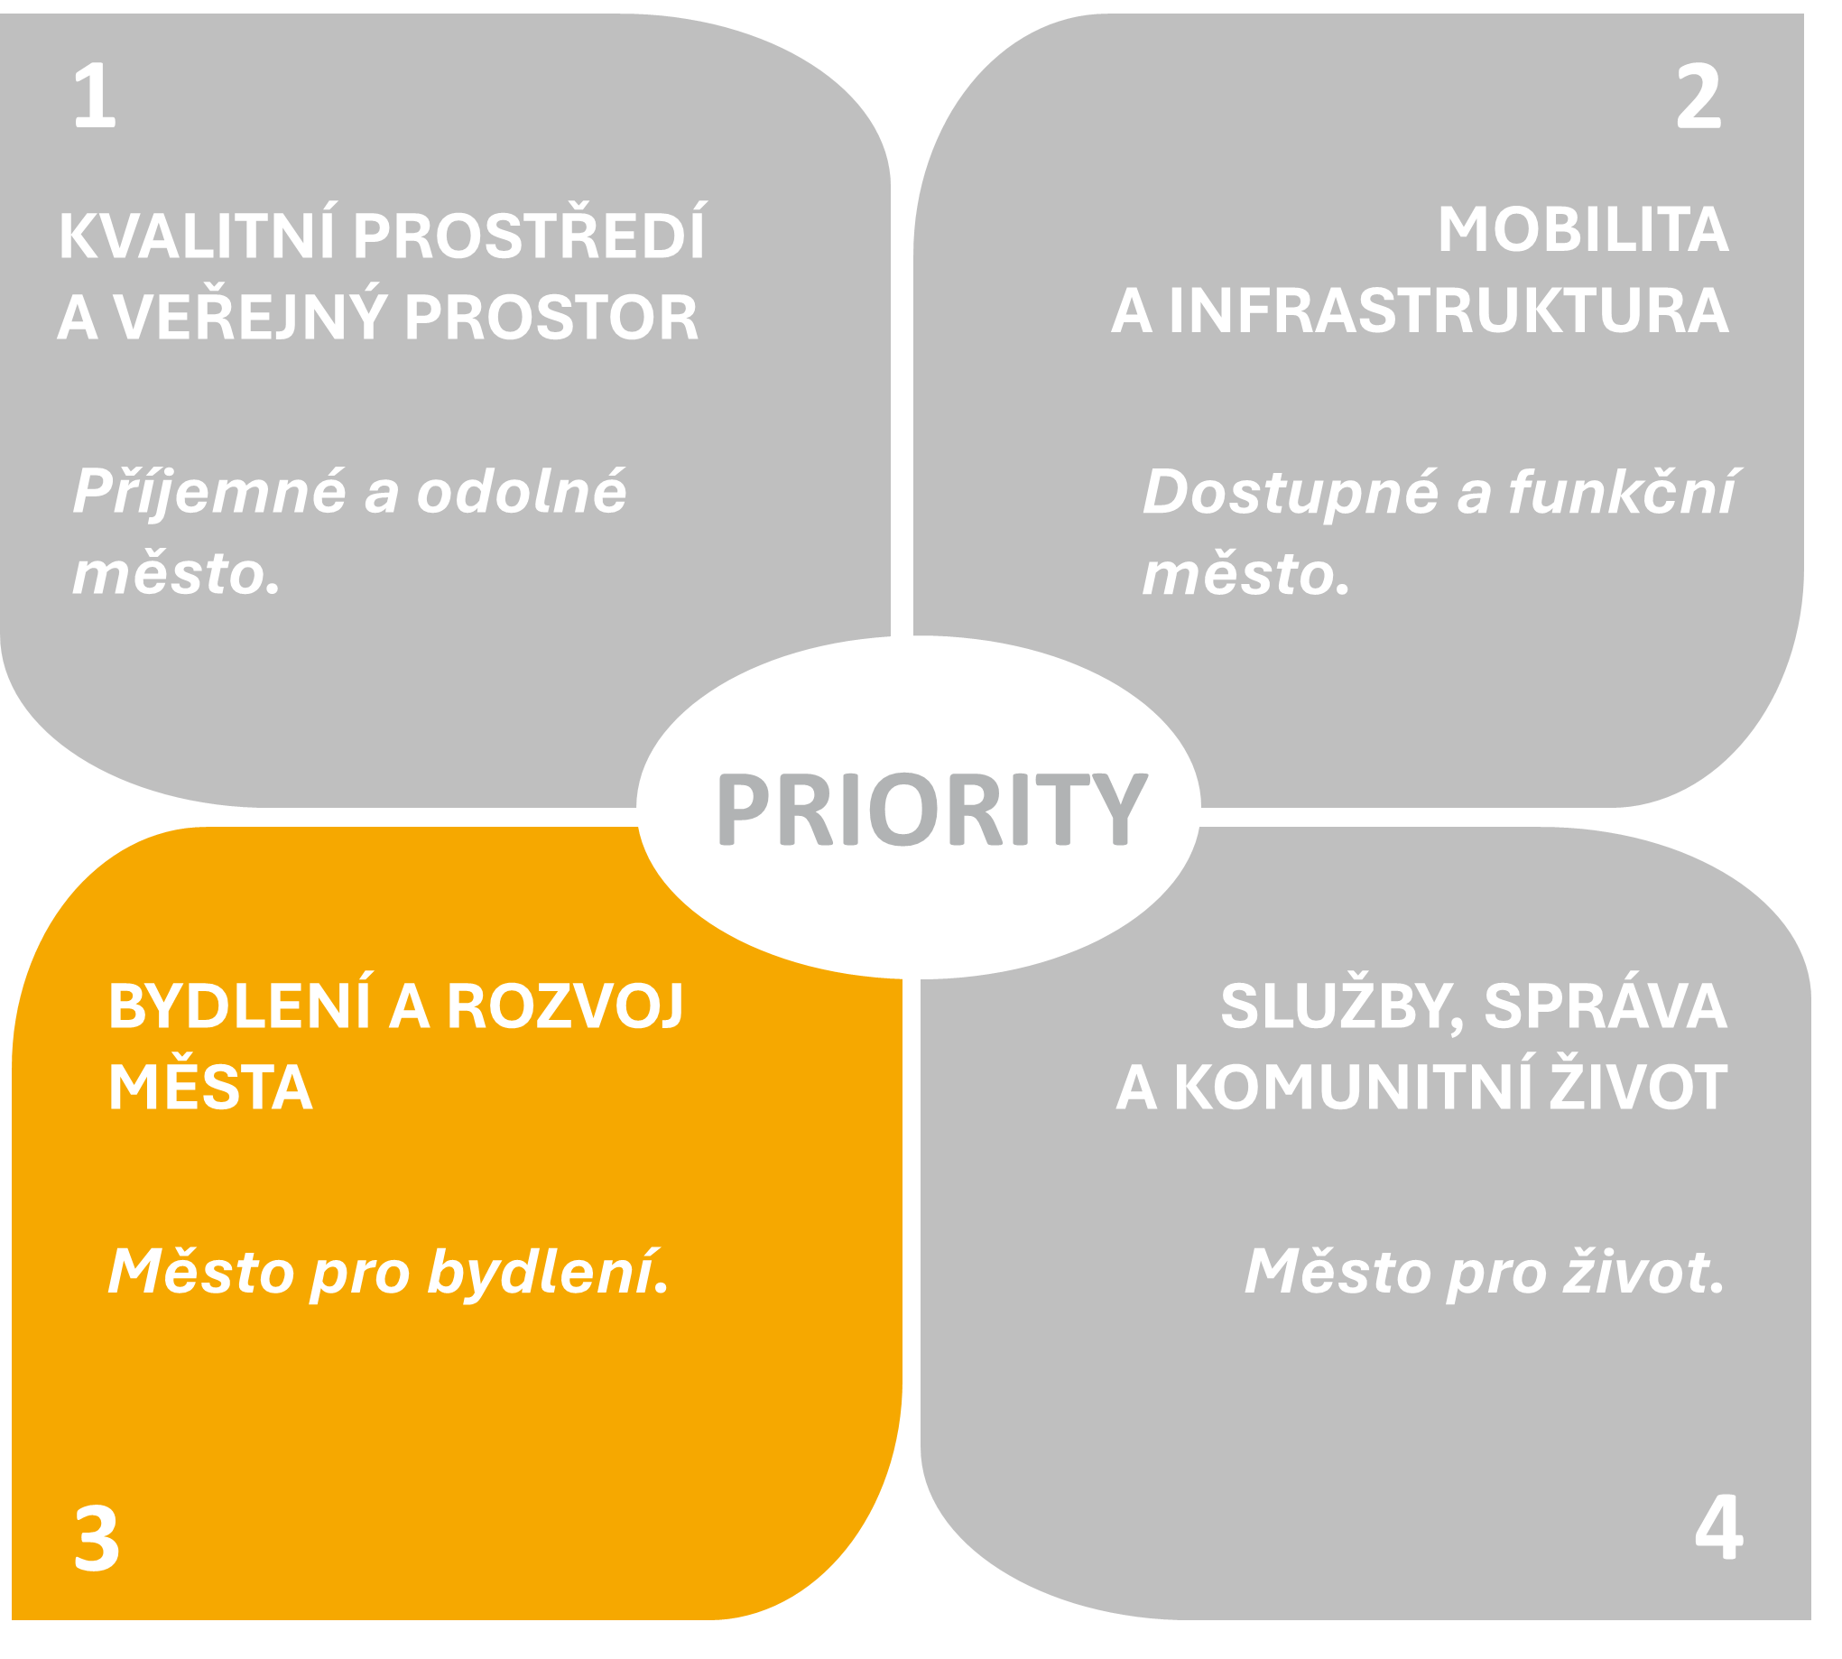
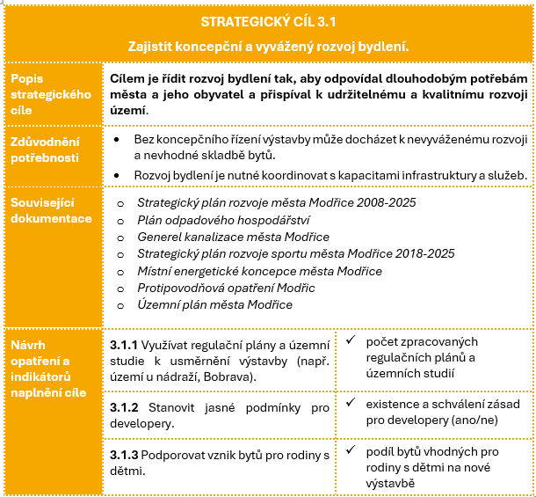
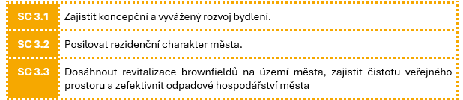

Slide 19
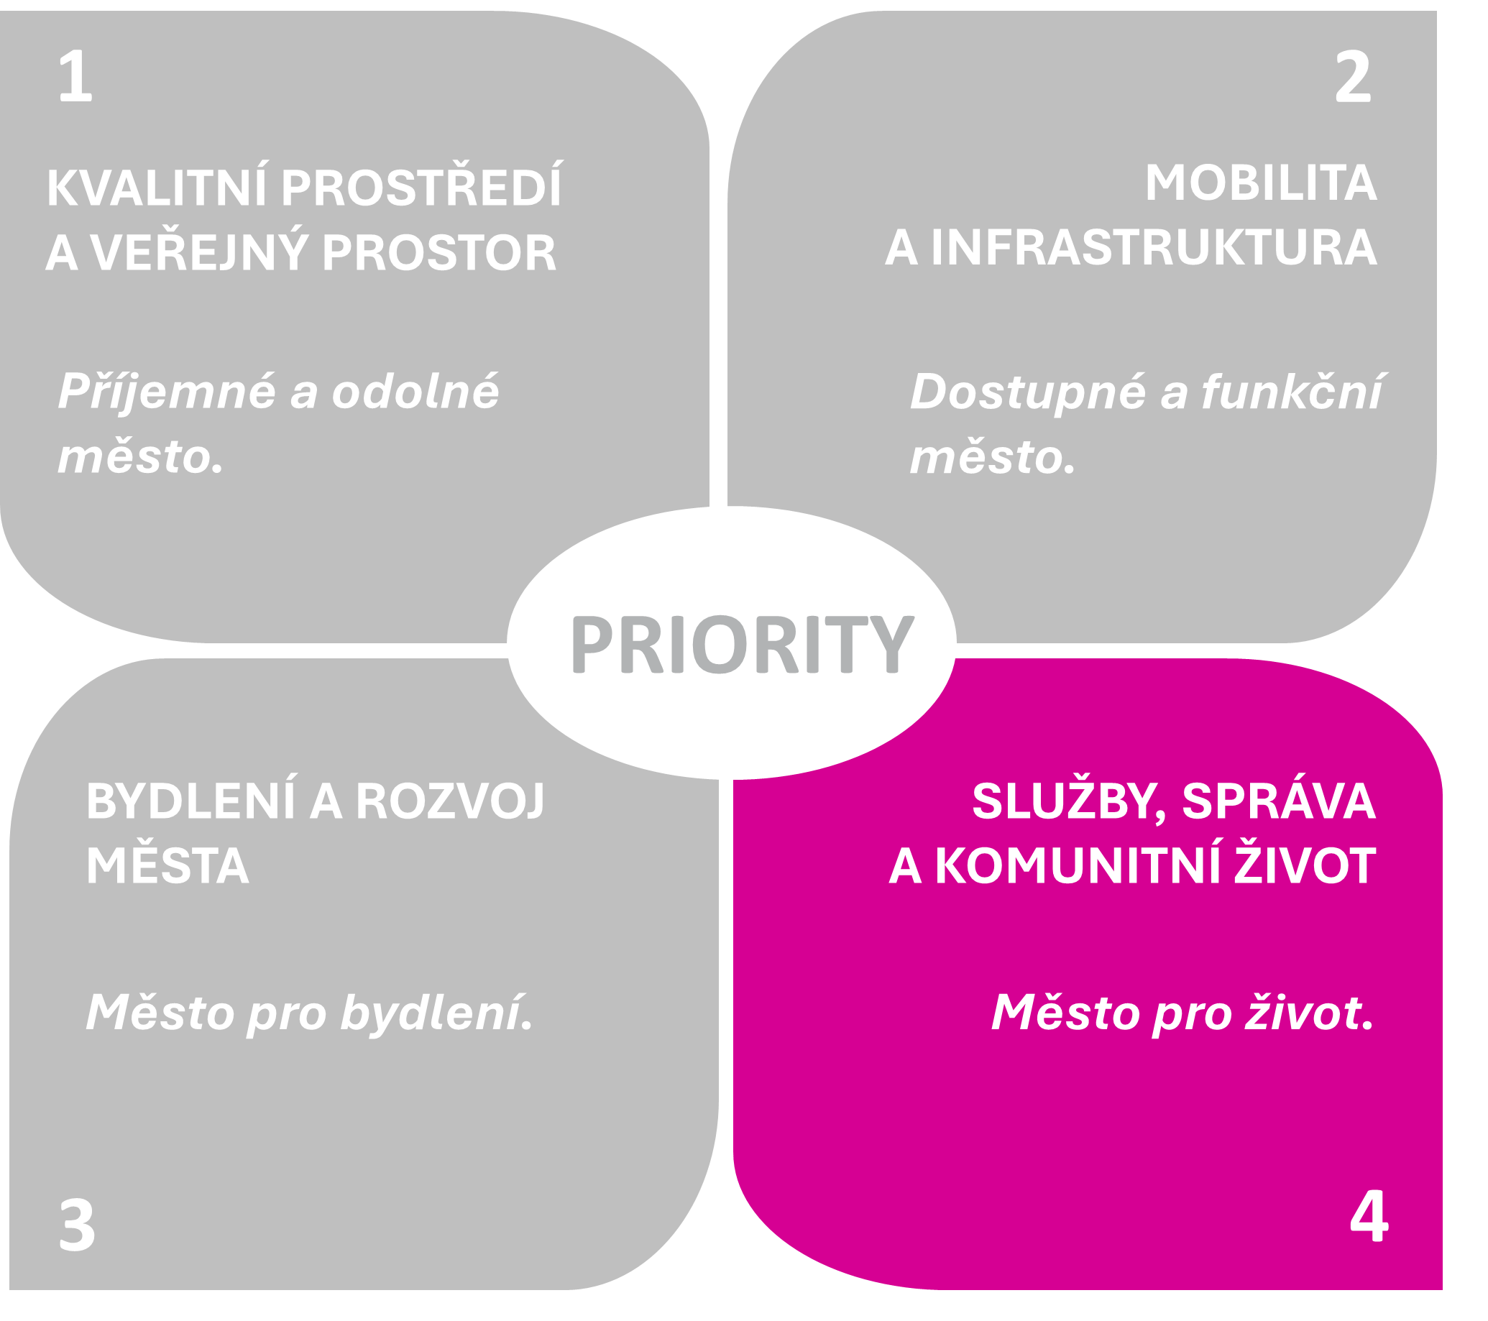
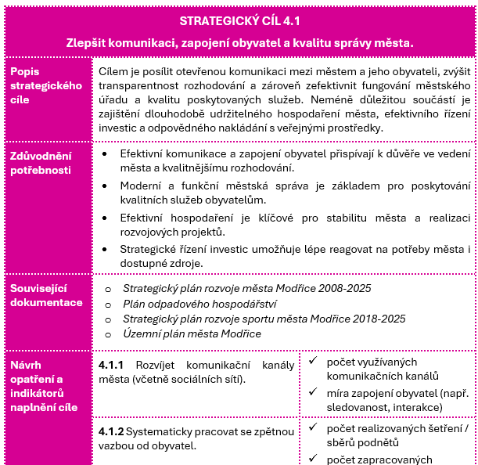
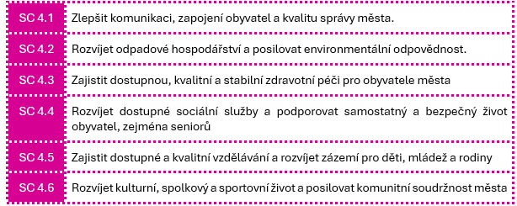
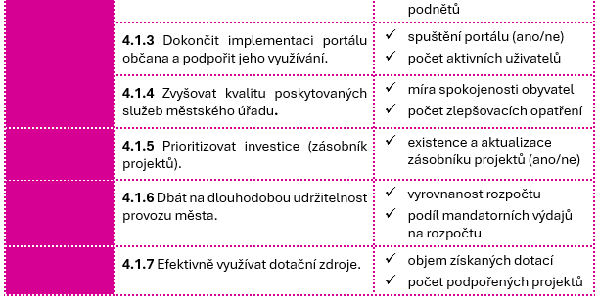

Slide 20
IMPLEMENTAČNÍ ČÁST SPRM

Slide 21
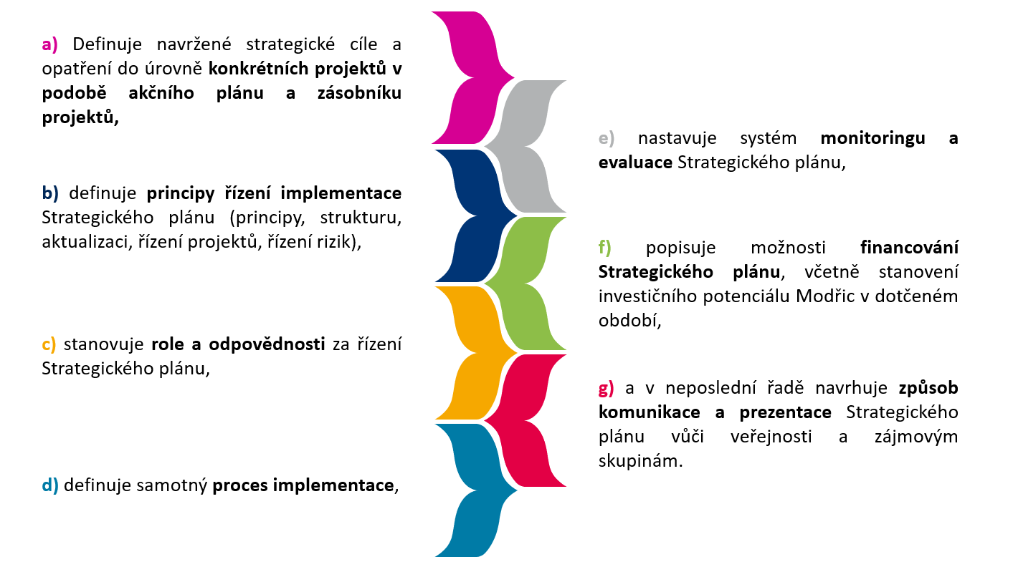
STRUKTURA IMPLEMENTAČNÍ ČÁSTI SPRM

Slide 22
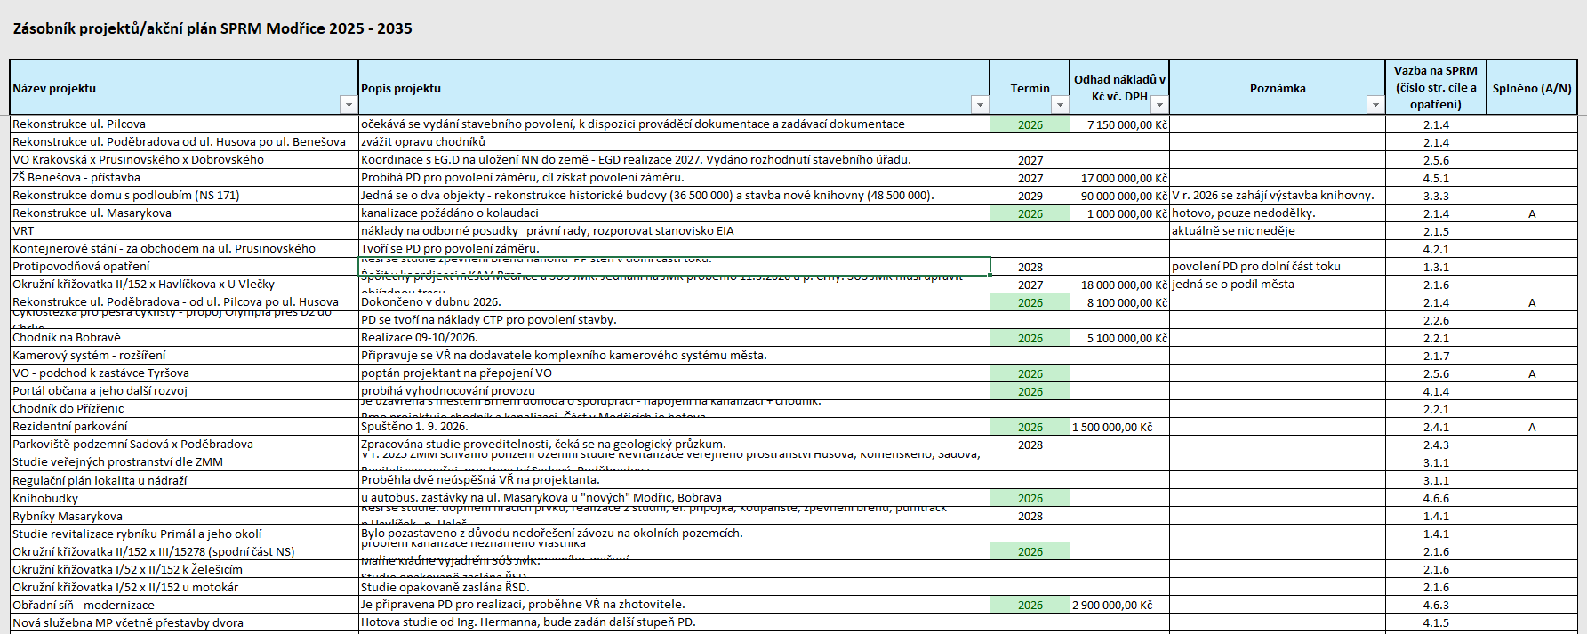
AKČNÍ PLÁN A ZÁSOBNÍK PROJEKTŮ

